Slide 1
Проект о волонтерах и для волонтеров

Slide 2
Для чего создан проект
В период пандемии коронавируса большую значимость и силу приобрело волонтерское движение.
Информация о результатах добровольческой деятельности широко освещается, но мало известно о самих волонтерах.
Проект “Доброе сердце” направлен на то, чтобы как можно больше жителей узнало о своих земляках-волонтерах, их добрых делах.
,

Slide 3
Цели проекта
- В рамках проекта "Доброе сердце" познакомить жителей Брянской области с волонтерами Брянщины и добровольцами, которые занимаются оказанием помощи людям в период пандемии коронавируса. - Организовать на базе существующей Медиашколы «Я Инстаблогер32» возможность прямого общения с волонтерами, - Создать онлайн-площадку для добровольцев, на которой они могут рассказать о своей деятельности, найти возможности для сотрудничества, привлечь к работе новых волонтеров.

Slide 4
Реализация
Проект реализуется в режиме онлайн.
через популярные социальные сети. Ученики Брянской медиашколы "ЯИнстаблогер32", дети и подростки 10-14 лет, выходят в прямые эфиры и приглашают в онлайн-студию волонтеров Брянской области, людей самых разных профессий, возраста, социального статуса. В беседах идет речь, прежде всего о волонтерской деятельности, затрагиваются разные вопросы, но во главе угла стоит личность человека, который стал волонтером

Slide 5
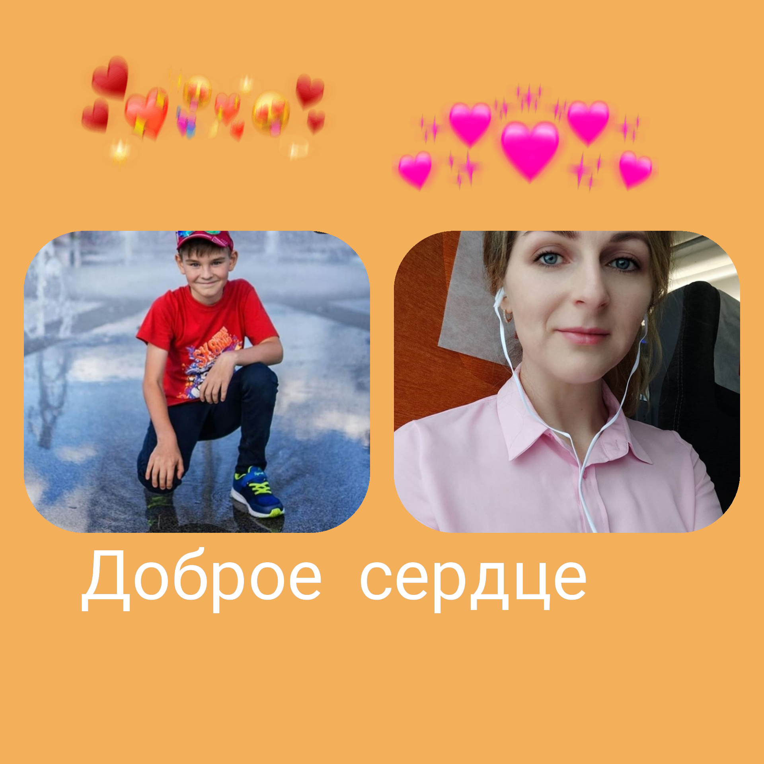
Как все происходит
1 Дети беседуют с волонтерами во время прямых эфиров
2 Раскрывают личность гостя
3 Узнают о волонтерской
деятельности
4 Каждый эфир широко
анонсируется в соцсетях

Slide 6
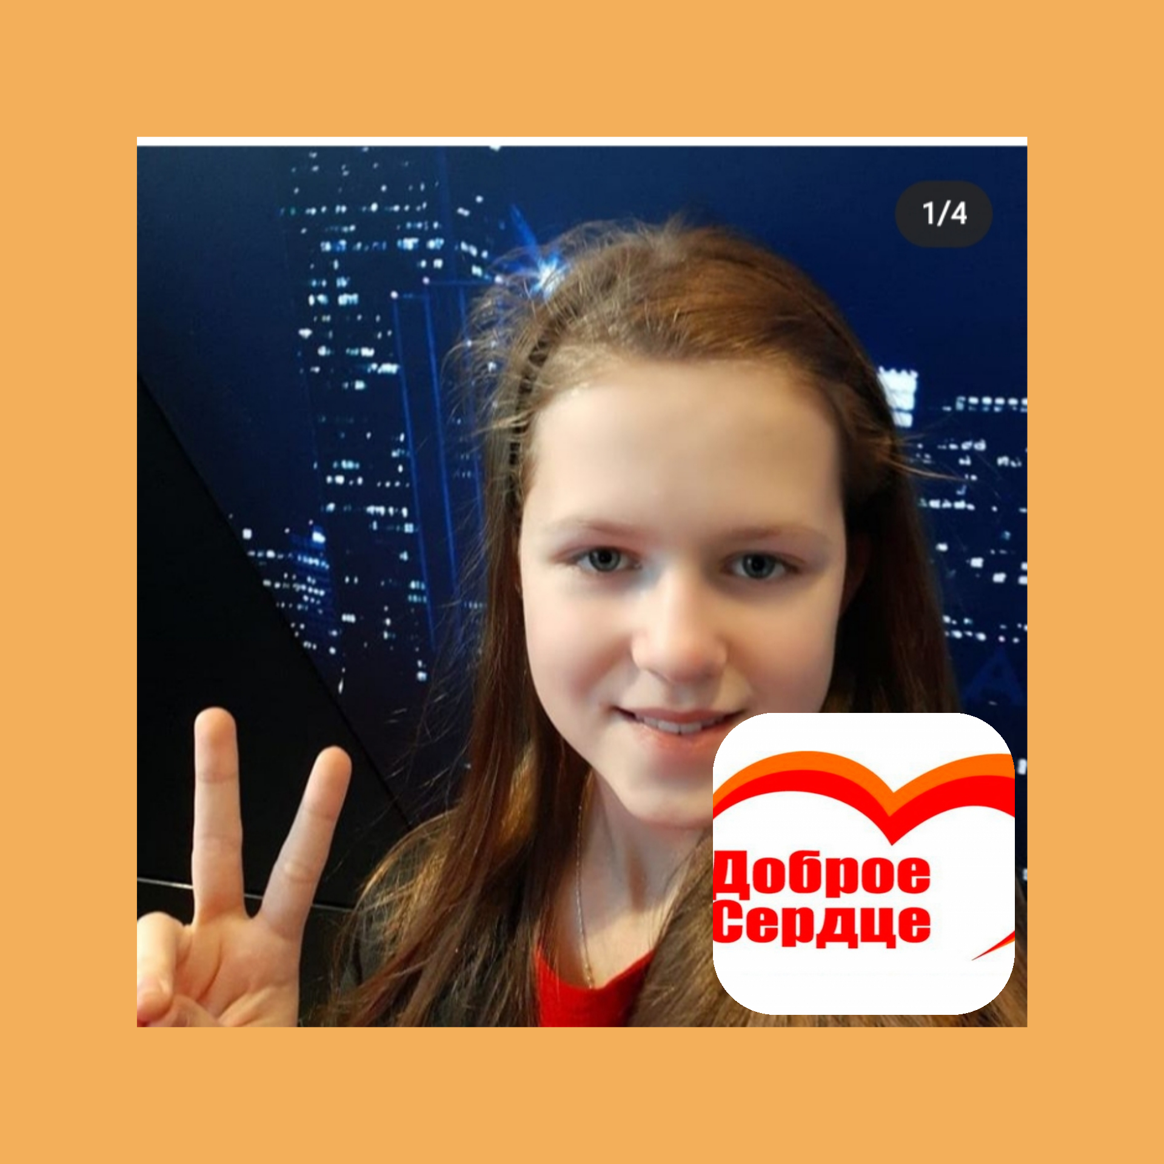
Что получают участники проекта
Навыки публичных выступлений, уверенность в себе, журналистские компетенции;
Новую информацию;
Возможность рассказать о себе, принять участие в добровольческой деятельности,
Профориентацию

Slide 7
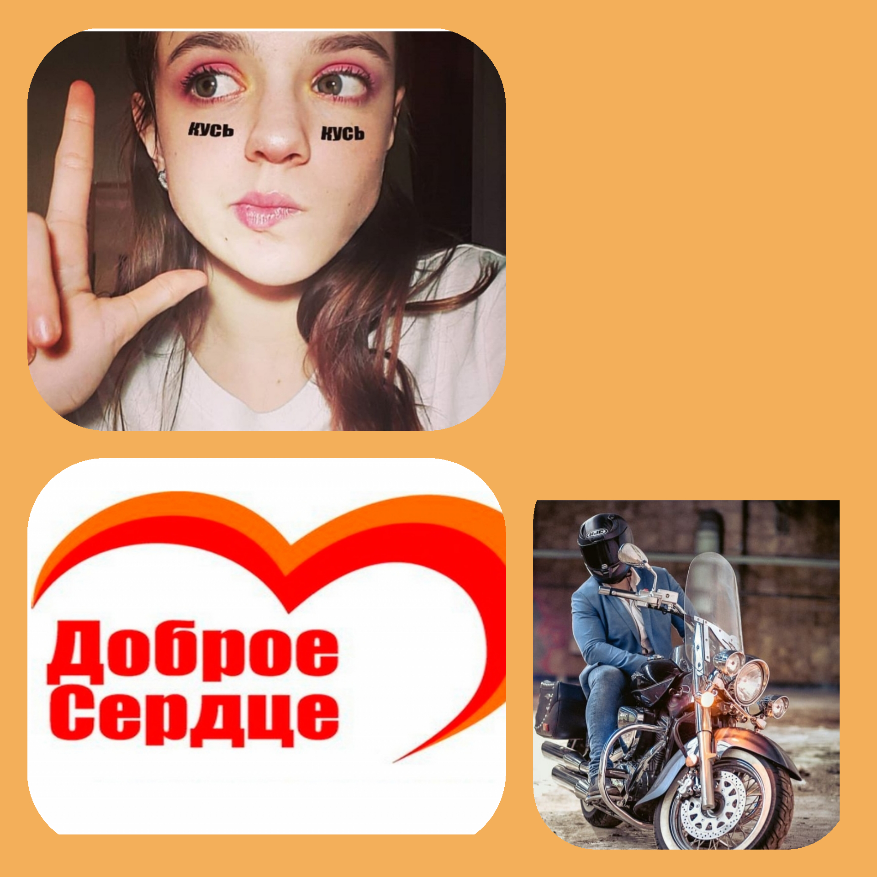
Ожидаемые результаты
- провести не менее 20 прямых эфиров с добровольцами Брянской области; - вовлечь в постоянную работу создаваемой онлайн-площадки "Доброе сердце" не менее 10 НКО и организаторов добровольческой деятельности;

Slide 8
Ожидаемые результаты
- опубликовать не менее 50 материалов о добровольцах Брянщины в социальных сетях и интернет-сми - подготовить образовательные видеокурсы для волонтеров по правилам поведения в эфире и ведения своих информационных ресурсов

Slide 9
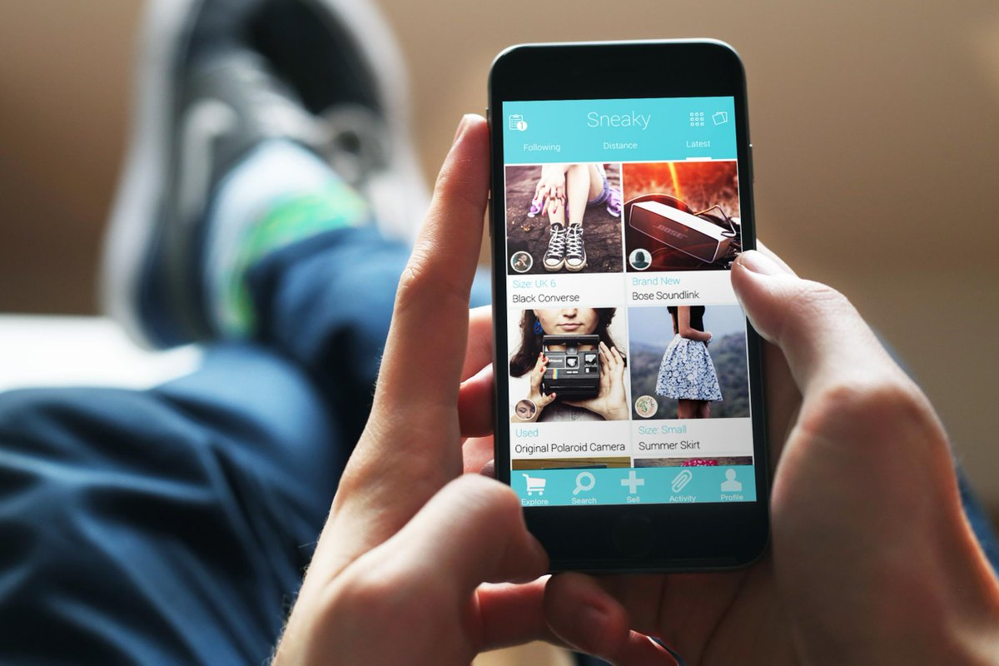
Необходимо для дальнейшей реализации проекта
Ноутбук для монтажа и онлайн-трансляций
Цифровой фотоаппарат
Оборудование ( штатив, микрофон, хромокей)

Slide 10
Организаторы и партнеры
1 АНО “Творческая мастерская Визард”
2 Центр по развитию добровольческого
движения и общественных инициатив
Брянской области.
Некоммерческие организации и волонтерские объединения
Ученики Медиашколы «Я Инстаблогер32»

Slide 11
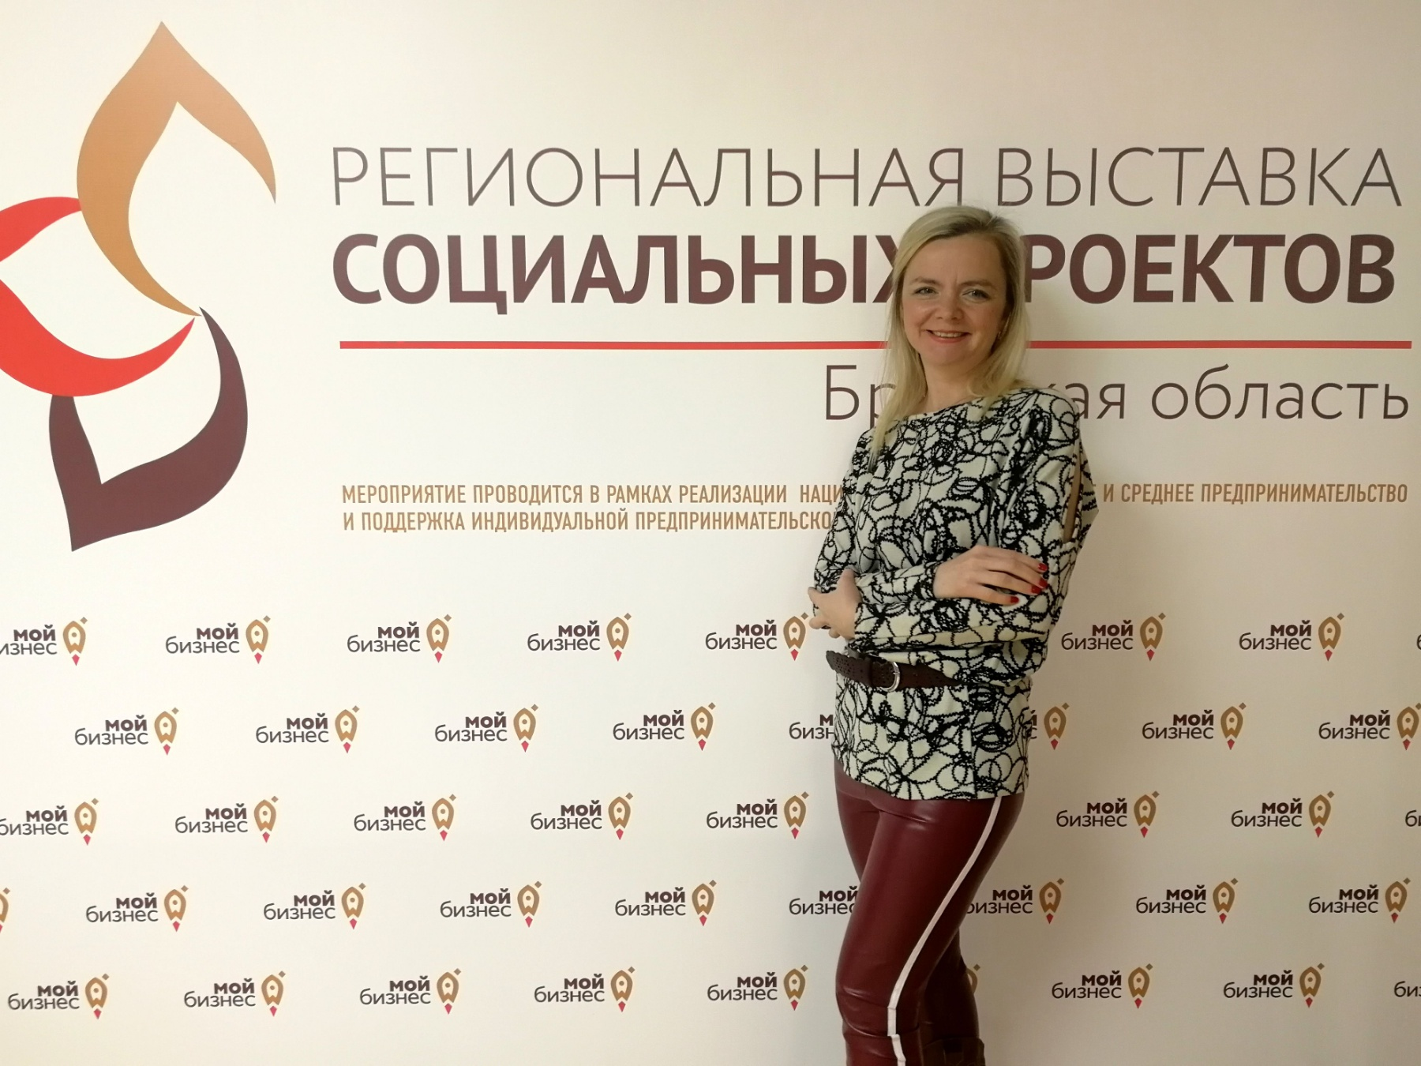
Автор проекта “Доброе сердце”
СТРУМЕНСКАЯ
Ирина Александровна
Журналист, волонтер
Директор АНО «Визард»

